Slide 1








ĐỌC KẾT NỐI CHỦ ĐIỂM :
VỊNH TẢN VIÊN SƠN
CAO BÁ QUÁT

Slide 2
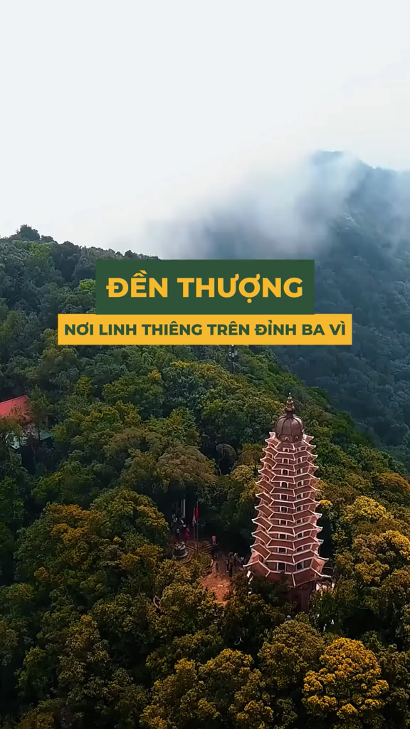

Slide 3

NỘI DUNG BÀI HỌC
1. Tác giả
2. Tác phẩm
01
Tìm hiểu chung
1. Vẻ đẹp của núi Tản Viên
2. Tình cảm , cảm xúc
3 . Thông điệp
4 . Sự thống nhất giữa nội dung và nghệ thuật
02
Đọc - Hiểu văn bản
1 . Nội dung
2 . Nghệ thuật
03
Tổng kết
2

Slide 4

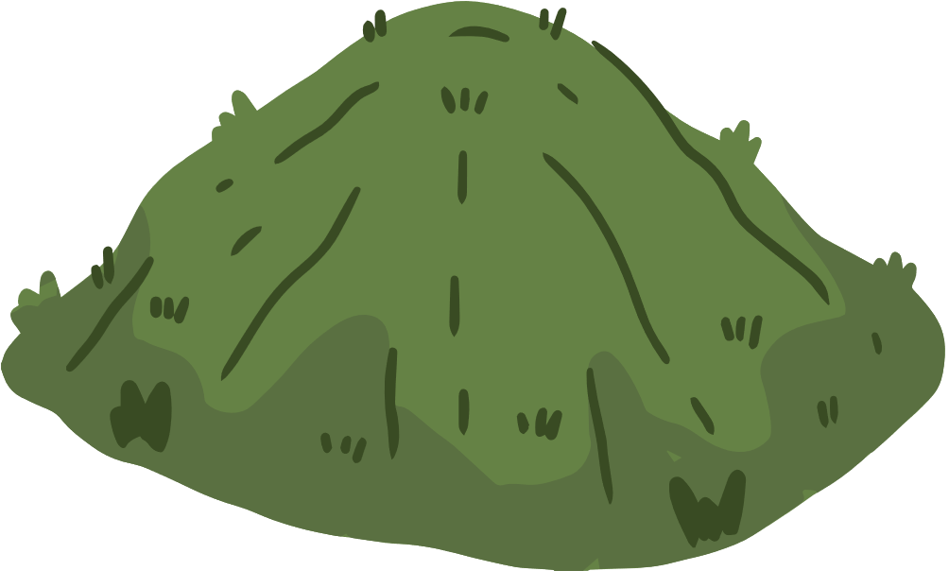




I. TÌM HIỂU CHUNG

Slide 5
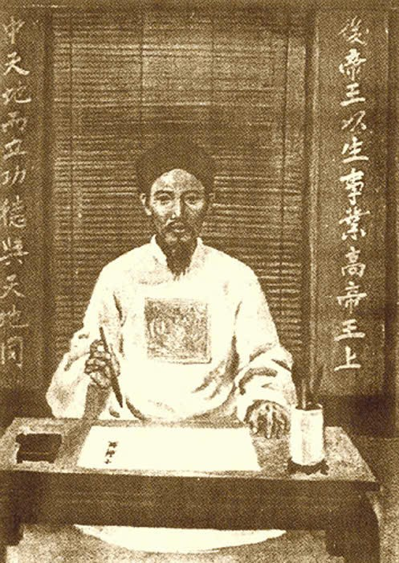
1. Tác giả
- Là nhà thơ triều Nguyễn.
- Có tài thơ và cốt cách cứng cỏi.
- Các tác phẩm bao gồm cả thơ chữ
Hán và thơ chữ Nôm.
- Thơ chữ Hán: tập Cao Bá Quát thi tập, Mẫn Hiên thi tập, Cao Chu Thần thi tập, Cao Chu Thần Di thảo.
Cao Bá Quát
( 1808 - 1855 )

Slide 6
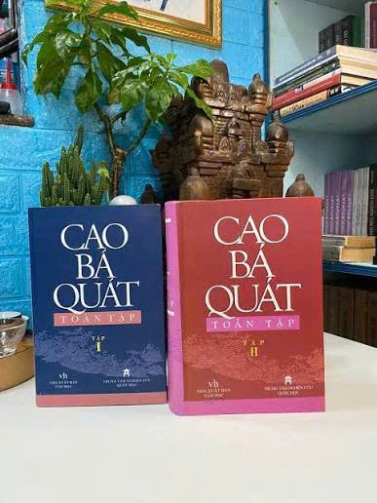
2. Văn bản
Xuất xứ : In trong Cao Bá Quát toàn tập , Khương Hữu Dụng dịch , tập một, Trung tâm nghiên cứu quốc học và NXB Văn học , 2004 , tr.1071 - 1072
Thể loại : Thơ Thất ngôn bát cú .
Phương thức biểu đạt : Biểu cảm .

Slide 7
2 . Văn bản
BỐ CỤC :
2 phần
Phần 1 ( 4 câu đầu ) : vẻ đẹp của núi Tản Viên .
Phần 2 ( 4 câu còn lại ) : tâm tư , tình cảm của tác giả đối với thiên nhiên núi Tản Viên và vị thân là chủ nhân đỉnh núi ấy .

Slide 8
II. ĐỌC - HIỂU VĂN BẢN

Slide 9
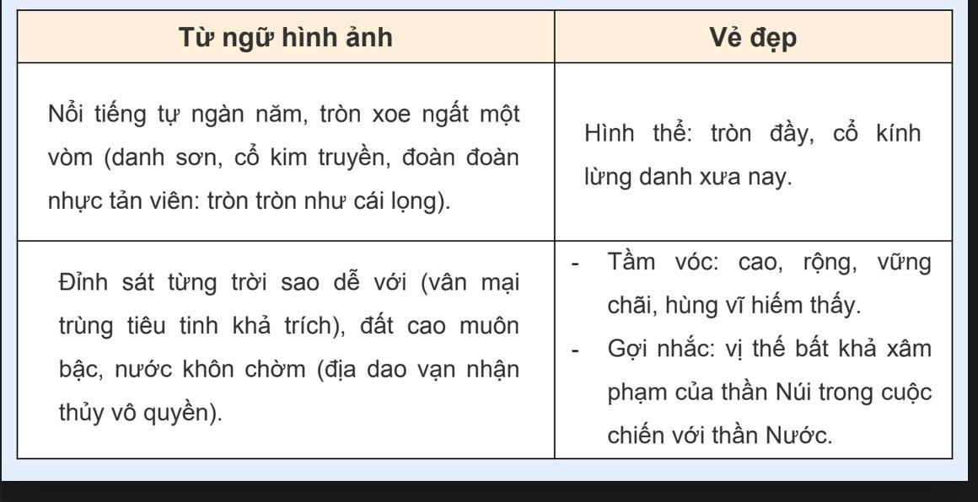
1. Vẻ đẹp của núi Tản Viên :

Slide 10
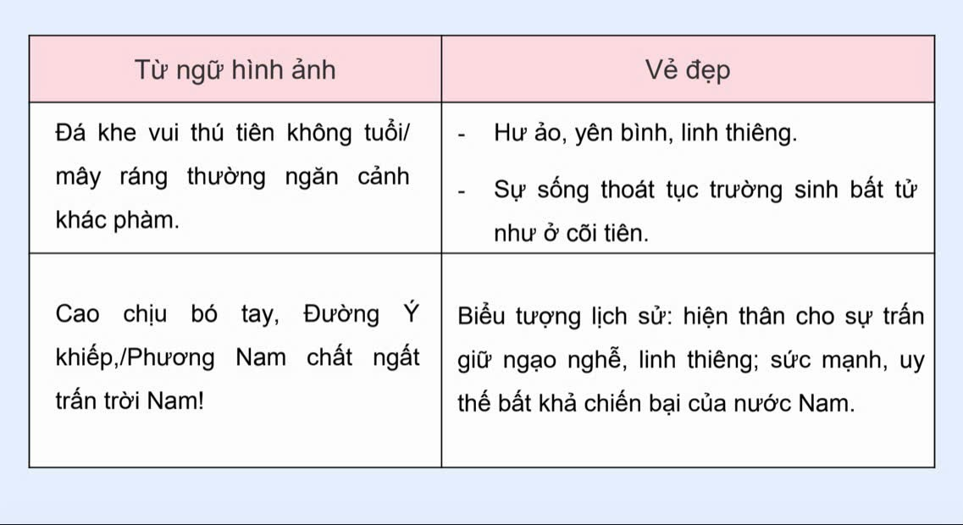
1. Vẻ đẹp của núi Tản Viên :

Slide 11

2 . Tình cảm cảm xúc đối với thiên nhiên và vị thần chủ nhân đỉnh núi :
Chiêm ngưỡng, đắm say
Ngưỡng mộ, tự hào
Nhắc lại truyền thuyết Sơn Tinh , Thủy Tinh và sự thất bại của Đường Y , Cao Bền .
Miêu tả về vẻ đẹp hình thể, tầm vóc của núi Tản Viên như một thắng cảnh độc đáo .

Slide 12


Thông điệp mà tác giả muốn gửi đến người đọc qua bài thơ là gì ?

Slide 13






3. Thông điệp
Hãy ngắm nhìn ngọn núi Tản Viên hùng vĩ, linh thiêng để thêm yêu quý, tự hào về núi sông và lịch sử nước Nam .

Slide 14

4. Sự thống nhất giữa nội dung và nghệ thuật :
Thể thơ thất ngôn bát cú , chữ Hán thể hiện sắc thái trang trọng phù hợp với dụng ý “ tả cảnh ” .
Chi tiết chọn lọc , văn bản hàm súc , ý ngoài lời giúp tác giả truyền đạt chủ đề .
Thơ trữ tình giúp tác giả bộc lộ tình cảm , cảm xúc của mình qua tiếng nói của chủ thể trữ tình .

Slide 15
III. TỔNG KẾT

Slide 16


1. Nội dung :
2 . Nghệ thuật :
Ca ngợi vẻ đẹp của thiên nhiên núi Tản
Thể thơ thất ngôn bát cú dùng thể hiện sắc thái trang trọng .
Bày tỏ sự trân trọng , tự hào đối với lịch sử Việt .

